Slide 1





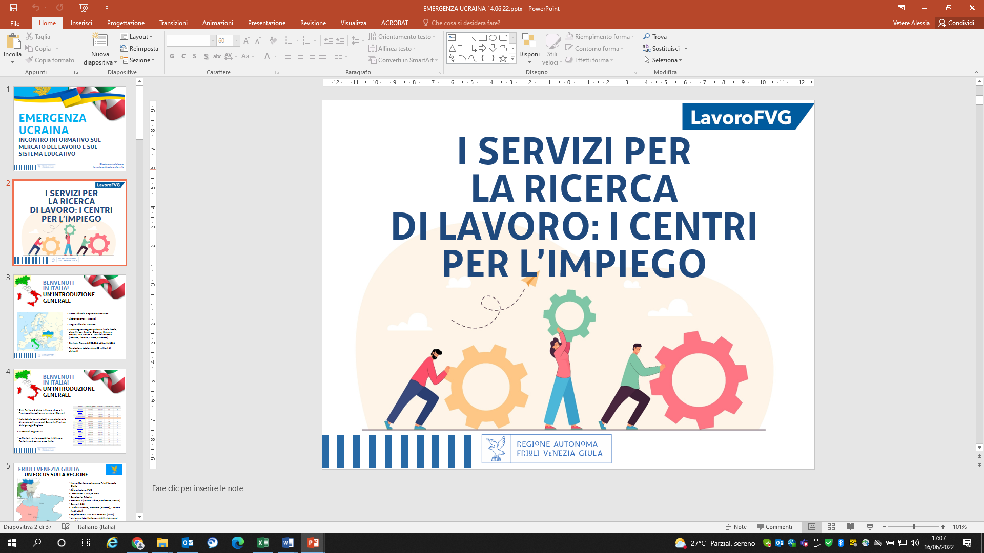

ver. 22.06.2022
Direzione centrale lavoro, formazione, istruzione e famiglia
EMERGENZA
UCRAINA
INCONTRO INFORMATIVO SUL MERCATO DEL LAVORO E SUL SISTEMA EDUCATIVO
Direzione centrale lavoro,
formazione, istruzione e famiglia

Slide 2

I SERVIZI PER
LA RICERCA
DI LAVORO: I CENTRI
PER L’IMPIEGO

Slide 3
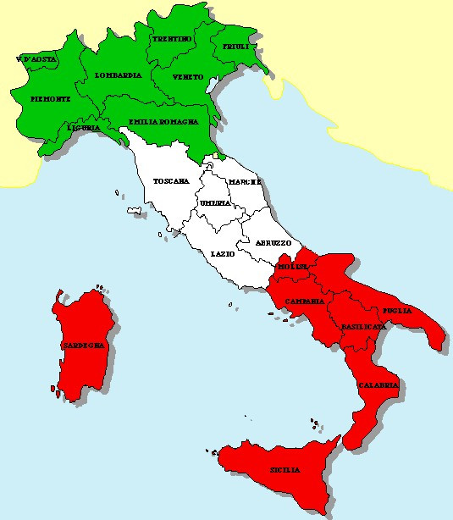
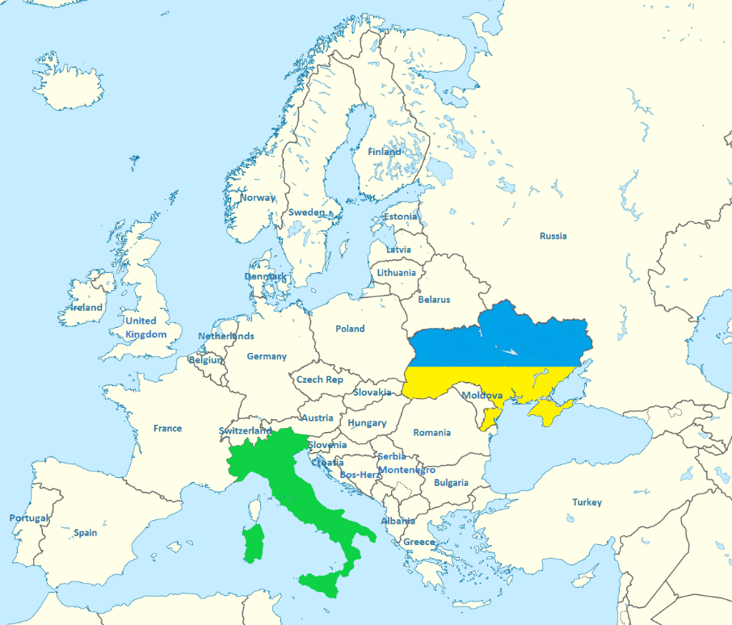
Benvenuti in Italia!
Un’introduzione generale
Nome ufficiale: Repubblica Italiana
Abbreviazione: IT (Italia)
Lingua ufficiale: Italiano
Altre lingue vengono parlate a livello locale, ai confini con Austria, Slovenia, Svizzera, Francia, San Marino e Città del Vaticano (Tedesco, Sloveno, Croato, Francese)
Capitale: Roma, 2.763.804 abitanti/2021
Popolazione totale: circa 60 milioni di abitanti

Slide 4
Benvenuti in Italia!
Un’introduzione generale
 | Regions | Population (residents, year 2021) | Area (km²) | Municipalities | Provinces
1. | Abruzzo | 1.281.012 | 10.831,50 | 305 | 4
2. | Basilicata | 545.130 | 10.073,11 | 131 | 2
3. | Calabria | 1.860.601 | 15.221,61 | 404 | 5
4. | Campania | 5.624.260 | 13.670,60 | 550 | 5
5. | Emilia-Romagna | 4.438.937 | 22.444,54 | 330 | 9
6. | Friuli Venezia Giulia | 1.201.510 | 7.932,48 | 215 | 4
7. | Lazio | 5.730.399 | 17.231,72 | 378 | 5
8. | Liguria | 1.518.495 | 5.416,15 | 234 | 4
9. | Lombardia | 9.981.554 | 23.863,10 | 1.506 | 12
10. | Marche | 1.498.236 | 9.401,18 | 225 | 5
11. | Molise | 294.294 | 4.460,44 | 136 | 2
12. | Piemonte | 4.274.945 | 25.386,70 | 1.181 | 8
13. | Puglia | 3.933.777 | 19.540,52 | 257 | 6
14. | Sardegna | 1.590.044 | 24.099,45 | 377 | 5
15. | Sicilia | 4.833.705 | 25.832,55 | 391 | 9
16. | Toscana | 3.692.865 | 22.987,44 | 273 | 10
17. | Trentino-Alto Adige | 1.077.078 | 13.604,72 | 282 | 2
18. | Umbria | 865.452 | 8.464,22 | 92 | 2
19. | Valle d'Aosta | 124.089 | 3.260,85 | 74 | 1
20. | Veneto | 4.869.830 | 18.345,37 | 563 | 7
Total |  | 59.236.213 | 302.068,26 | 7.904 | 107
Ogni Regione è divisa in Macro-Aree o in Province, alle quali appartengono i Comuni.
Nella tabella sono indicati: la popolazione, la dimensione, il numero di Comuni e Province, divisi per ogni Regione.
Numero di Regioni: 20
Le Regioni vengono suddivise in 3 Macro-Regioni: nord, centro e sud Italia.

Slide 5

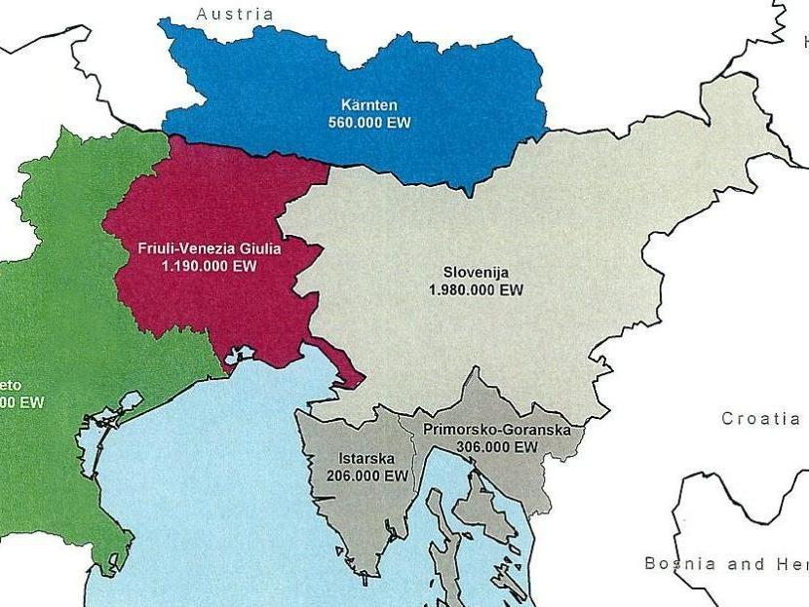
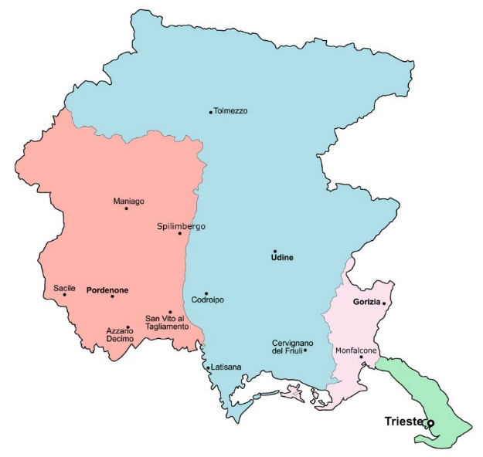
FRIULI VENEZIA GIULIA
UN FOCUS SULLA REGIONE
Nome: Regione autonoma Friuli Venezia Giulia
Abbreviazione: FVG
Estensione: 7.932,48 km2
Capoluogo: Trieste
Territori: 4 (Trieste, Udine, Pordenone, Gorizia)
Comuni: 215
Confini: Austria, Slovenia (diretto), Croatia (indiretto)
Popolazione: 1.201.510 abitanti (2021)
Lingue parlate: Italiano, più bilinguismo sui confini
Occupati: 511.000
Imprese attive iscritte alla Camera di Commercio: 92.000

Slide 6
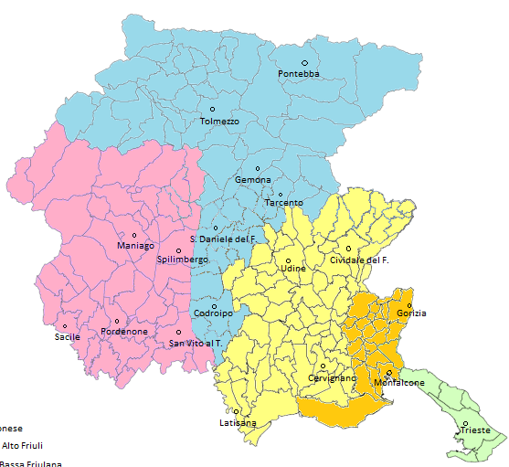
I CENTRI PER L’IMPIEGO
IN FRIULI VENEZIA GIULIA
5 Hub
Giuliano
Isontino
Pordenonese
Udine e Bassa Friulana
Medio e Alto Friuli
18 Centri per l’Impiego
Trieste
Udine
Cividale del Friuli
Cervignano del Friuli
Latisana
Tolmezzo
Pontebba
Gemona del Friuli
Codroipo
2 sportelli locali
Lignano Sabbiadoro
Grado
San Daniele del Friuli
Tarcento
Pordenone
Maniago
Sacile
San Vito al Tagliamento
Spilimbergo
Gorizia
Monfalcone

Slide 7

ACCESSO AL MERCATO DEL LAVORO E ALLE POLITICHE ATTIVE UNA PANORAMICA SUI PERMESSI DI SOGGIORNO
  INGRESSO SENZA VISTO
  Durata: 90 giorni
  CHE COSA PUOI FARE:
  Accedere all’assistenza sanitaria
  Accedere all’istruzione
  CHE COSA NON PUOI FARE:
  Firmare un contratto di lavoro o avviare un’attività autonoma
  Registrati al centro per l’impiego
PERMESSO PER
MOTIVI FAMILIARI
o COESIONE FAMILIARE):
(deve essere richiesto entro 8 giorni dall’ingresso in Italia)
Durata: Il permesso di soggiorno per motivi familiari ha la stessa durata del permesso di soggiorno del familiare straniero in possesso dei requisiti per il ricongiungimento; è rinnovabile.
  CHE COSA PUOI FARE:
  Firmare un contratto di lavoro o avviare un’attività autonoma
  Registrati al centro per l’impiego
  Accedere all’assistenza sanitaria
  Accedere all’istruzione
Ottenere il codice fiscale

Slide 8
ACCESSO AL MERCATO DEL LAVORO E ALLE POLITICHE ATTIVE UNA PANORAMICA SUI PERMESSI DI SOGGIORNO
RICHIESTA ASILO POLITICO – ATTIVITA’ LAVORATIVA:
Durata: 6 mesi, rinnovabile
(in attesa dell’esito delle procedura di esame)
  CHE COSA PUOI FARE:
  Firmare un contratto di lavoro o
  avviare un’attività autonoma,
  trascorsi 60 giorni dalla data di presentazione della domanda;
  Registrati al centro per l’impiego;
  Accedere all’assistenza sanitaria;
  Accedere all’istruzione;
Ottenere il codice fiscale;
ASILO POLITICO
Durata: 5 anni, rinnovo automatico
  CHE COSA PUOI FARE:
Accesso al lavoro (può essere convertito in permesso per Lavoro, ma si perde lo status di rifugiato)
Accesso alla sanità e all’istruzione
PROTEZIONE SUSSIDIARIA
Durata: 5 anni, rinnovo dopo la valutazione della Commissione per i Rifugiati
  CHE COSA PUOI FARE:
Accesso al lavoro (può essere convertito in permesso per Lavoro, ma si perde lo status di rifugiato)
Accesso alla sanità e all’istruzione
PERMESSO PER “CASI SPECIALI" (ex motivi umanitari)
Durata: 2 anni
  CHE COSA PUOI FARE:
Accesso al lavoro (va convertito in permesso per lavoro entro 2 anni)
Accesso alla sanità e all’istruzione

Slide 9
ACCESSO AL MERCATO DEL LAVORO E ALLE POLITICHE ATTIVE : PROT. TEMPORANEA ART. 20 TUI EMERG. UCRAINA
Chi ha un permesso di soggiorno per protezione temporanea può lavorare in Italia? E chi è in attesa del permesso?
Si, l’articolo 2 del DPCM del 28 marzo 2022 consente espressamente al beneficiario della protezione temporanea l’accesso al mercato del lavoro. Tale articolo richiama quanto previsto dall’ordinanza di protezione civile n. 872 del 4 marzo 2022, secondo il quale “lo svolgimento di attività lavorativa sia in forma subordinata, anche stagionale, che autonoma è consentita alle persone provenienti dall’Ucraina a seguito della crisi in atto, sulla base della sola richiesta di permesso di soggiorno presentata alla competente Questura”.
È pertanto possibile iniziare sin dalla presentazione della domanda di protezione temporanea a svolgere attività lavorativa con la sola ricevuta, anche se ancora non è stato rilasciato il relativo permesso di soggiorno. Si tratta di una possibilità già in generale prevista dall’articolo 5, comma 9 bis, del Testo Unico Immigrazione ed espressamente richiamata nell’ordinanza di protezione civile a cui il DPCM rimanda.
Non ci sono, pertanto, impedimenti all’assunzione sin da subito da parte di un datore di lavoro in Italia di un cittadino proveniente dall’Ucraina in possesso della ricevuta di richiesta di permesso di soggiorno per protezione temporanea.

Slide 10
IL MERCATO DEL LAVORO IN ITALIA: UNA PANORAMICA SUI CONTRATTI
- Contratto a tempo indeterminato
- Contratto a tempo determinato
- Lavoro stagionale – attivabile in alcuni settori specifici (es. agricoltura, turismo) e – più in generale applicato a quelle attività che si svolgono in periodi specifici dell’anno, senza carattere di continuità;
- Contratto di apprendistato
- Contratto di lavoro intermittente
- Contratto di somministrazione
- Contratti di lavoro domestico
LAVORO SUBORDINATO
(settore pubblico o privato)
Il lavoratore autonomo o libero professionista è quella persona che si impegna, in cambio di una somma di denaro, a realizzare un’opera o a svolgere dei servizi in favore di un imprenditore o comunque di un soggetto datore di lavoro.
I lavoratori autonomi sono: imprenditori, agricoli, commercianti, artigiani, professionisti.
LAVORO
AUTONOMO

Slide 11
IL MERCATO DEL LAVORO IN ITALIA:
IL TIROCINIO
NON è un contratto di lavoro, ma c’è un accordo scritto
Il Tirocinante, l’Azienda Ospitante ed il Soggetto Promotore firmano una Convenzione di Tirocinio ed un Programma Individuale di Tirocinio
E’ un’esperienza di formazione-lavoro, in una professione già conosciuta, o per imparare una nuova professione
Può durare da un minimo di 3 MESI ad un massimo di 12 MESI
L’orario di attività è part-time o full-time
Il tirocinante riceve un’indennità mensile per l’attività svolta (nella nostra regione, minimo 500,00 euro per 40 ore settimanali)
Ci sono 2 assicurazioni: contro gli infortuni sul luogo di lavoro ed una contro I danni a terze cose e/o persone (RCT)
Il tirocinante firma ogni giorno un Registro delle presenze
IL TIROCINIO EXTRACURRICULARE

Slide 12

IL MERCATO DEL LAVORO IN ITALIA
CHE COSA SI INTENDE PER
CONTRATTO DI LAVORO
Il contratto di Lavoro è un accordo scritto, firmato dal datore di Lavoro e dal lavoratore.
Un contratto di Lavoro descrive in dettaglio le caratteristiche del rapporto di Lavoro per entrambe le parti coinvolte. Esso include: I dati del datore di Lavoro, I dati del lavoratore, la mansione, il salario, le responsabilità, i doveri, la malattia, le ferie, la maternità, altri permessi particolari, periodi di preavviso.
In Italia ci sono diversi tipi di contratti di Lavoro, che variano a seconda del settore di impiego. Ogni settore è regolato da appositi CCNL (CCNL- Contratto Collettivo Nazionale del Lavoro).
Le condizioni generali indicate nei CCNL sono concordate tra gli organismi di rappresentaza dei lavoratori e dei datori di lavoro.
Esempio di settori regolati: Commercio Terziario e Servizi, Metalmeccanico Industria, Multiservizi, Alimentari

Slide 13

PERCHE’ ANDARE AL
CENTRO PER L’IMPIEGO?
PER RICEVERE INFORMAZIONI SUL MONDO DEL LAVORO
PER FARE FORMAZIONE GRATIS
PER CERCARE LAVORO
PER CHIEDERE DOCUMENTI utili al datore di lavoro per l’assunzione.

Slide 14

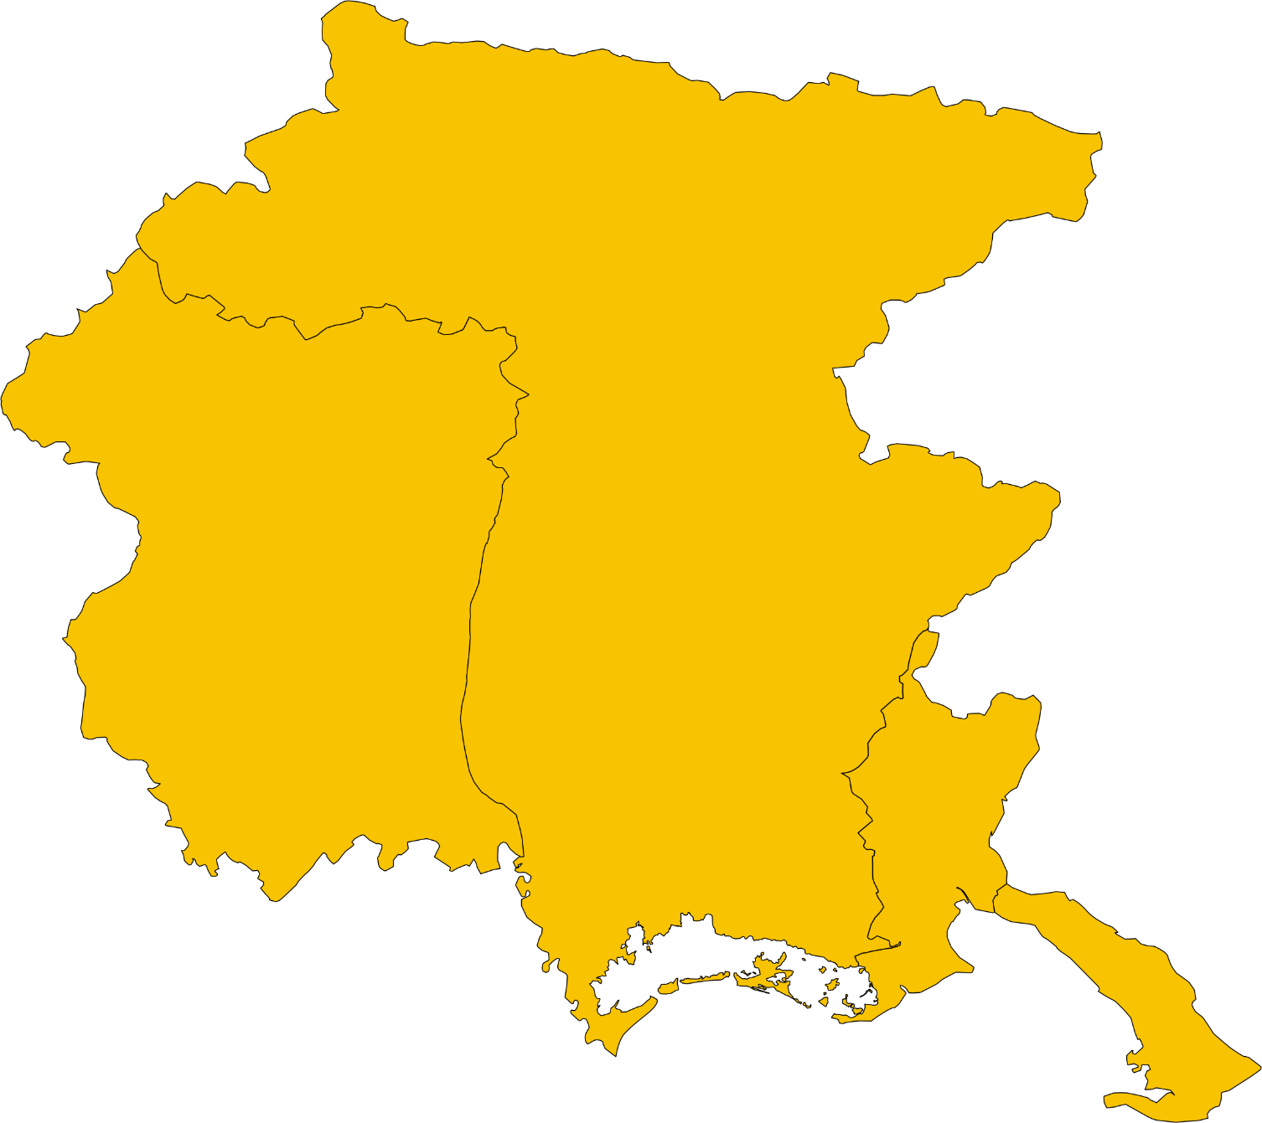






PERCHE’ ANDARE AL CENTRO PER L’IMPIEGO?
PER RICEVERE INFORMAZIONI
SUL MONDO DEL LAVORO
TURISMO
ASSISTENZA
ALLA PERSONA
AGRO-ALIMENTARE
EDILIZIA
METALMECCANICA
POLI TECNOLOGICI
CANTIERI NAVALI

Slide 15
PERCHE’ ANDARE AL
CENTRO PER L’IMPIEGO?
PER RICEVERE INFORMAZIONI SUL MONDO DEL LAVORO
PER FARE FORMAZIONE GRATIS
PER CERCARE LAVORO
PER CHIEDERE DOCUMENTI utili al datore di lavoro per l’assunzione.

Slide 16

PERCHE’ ANDARE AL CENTRO PER L’IMPIEGO?
PER FARE FORMAZIONE GRATIS
Se vuoi imparare l’italiano:
Corsi per livello A1 – A2 – B1 - SICUREZZA
Se parli già l’italiano:
Corsi per imparare un lavoro
(esempio: segreteria, cucina, industria)
Sono corsi più lunghi (fino a 1000 ore)
Serve italiano A2
I tirocini
Esperienza di FORMAZIOME
Esperienza in AZIENDA
Durata da 3 a 6 mesi.
Rimborso spese di 500 euro
al mese per il full time

Slide 17
PERCHE’ ANDARE AL
CENTRO PER L’IMPIEGO?
PER RICEVERE INFORMAZIONI SUL MONDO DEL LAVORO
PER FARE FORMAZIONE GRATIS
PER CERCARE LAVORO
PER CHIEDERE DOCUMENTI utili al datore di lavoro per l’assunzione.

Slide 18


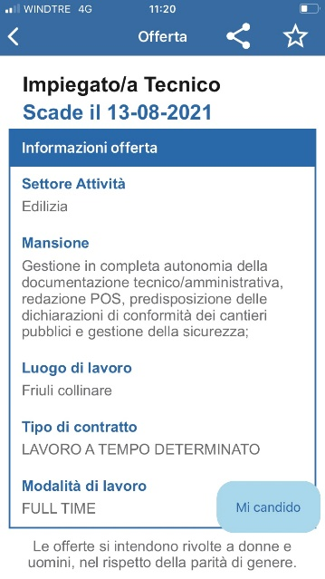

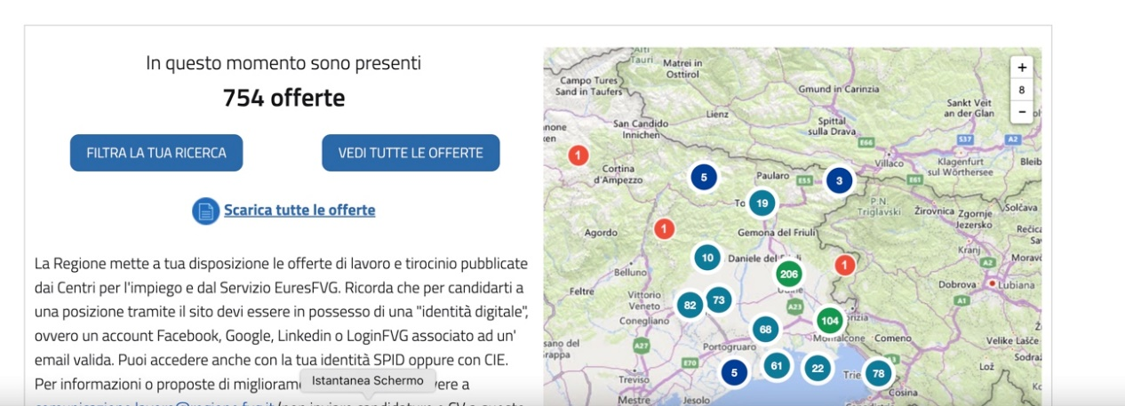
PERCHE’ ANDARE AL CENTRO PER L’IMPIEGO?
PER CERCARE LAVORO
http://offertelavoro.regione.fvg.it

Slide 19

PERCHE’ ANDARE AL CENTRO PER L’IMPIEGO?
PER CERCARE LAVORO
LAVORO NELL’AMBITO DOMESTICO
Il SI.CON.TE offre un servizio specialistico di incontro domanda e offerta per le seguenti figure professionali: ASSISTENTI FAMILIARI, BABYSITTER e COLF
ASSISTENTI FAMILIARI
Assistenza diretta a persone parzialmente o non autosufficienti
BABY SITTER
Gestione e sorveglianza di bambini o neonati, cura dell’igiene e della vestizione
COLF
Attività connesse alla pulizia della casa e alle mansioni di lavanderia
Attività connesse alle esigenze di vitto e di pulizia della casa ove vivono gli assistiti
Prestazioni igienico sanitarie di semplice attuazione
Organizzazione di attività ludiche e ricreative, supporto nei compiti, supporto nelle attività quotidiane
Attività connesse alle esigenze di vitto e di pulizia della casa ove vivono i minori
Attività connesse alla preparazione dei pasti
Attività di manutenzione delle aree verdi e gestione degli animali domestici

Slide 20
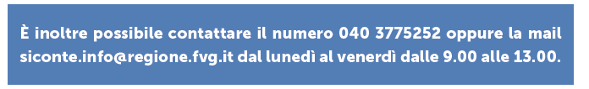

RICHIEDI UN INCONTRO
CON NOI!
Numero unico
per la famiglia
Trieste
Scala Cappuccini, 1
040 3772899
siconte.trieste@regione.fvg.it
Gorizia
Corso Italia, 55
0481 386666
siconte.gorizia@regione.fvg.it
Monfalcone
Piazzale Salvo D'Acquisto, 3
0481 386650
siconte.monfalcone@regione.fvg.it
Udine
Viale Duodo, 3
0432 207881 siconte.udine@regione.fvg.it
L’operatività del Programma SI.CON.TE è garantita dalla presenza di sportelli territoriali attivi dal lunedì al venerdì dalle 9 alle 13
Codroipo
Via Balilla, 4
0432 207881 siconte.udine@regione.fvg.it
Tolmezzo
Via Matteotti 19
0432.207816 siconte.tolmezzo@regione.fvg.it
Pordenone
Largo San Giorgio, 12
0434 529399 siconte.pordenone@regione.fvg.it
Sedi distaccate (apertura una volta la settimana): Muggia, Duina Aurisina, San Vito al Tagliamento, Gemona del Friuli

Slide 21
PERCHE’ ANDARE AL
CENTRO PER L’IMPIEGO?
PER RICEVERE INFORMAZIONI SUL MONDO DEL LAVORO
PER FARE FORMAZIONE GRATIS
PER CERCARE LAVORO
PER CHIEDERE DOCUMENTI utili al datore di lavoro per l’assunzione.

Slide 22
RICHIEDI UN INCONTRO
CON NOI!
emergenzaucrainacpi@regione.fvg.it
Telefono:
Cpi di Udine +39 (0)432 207701
Cpi di Trieste +39 (0)40 3772877
Cpi di Pordenone +39 (0)434 529292
Cpi di Gorizia +39 (0)481 386600
Durante il colloquio, parleremo
di quello che hai fatto, di quello che sai fare e anche del lavoro che vorresti fare.
Poi valuteremo tutte le possibilità offerte dai nostri servizi, per aiutarti a lavorare al più presto possibile in Friuli Venezia Giulia

Slide 23
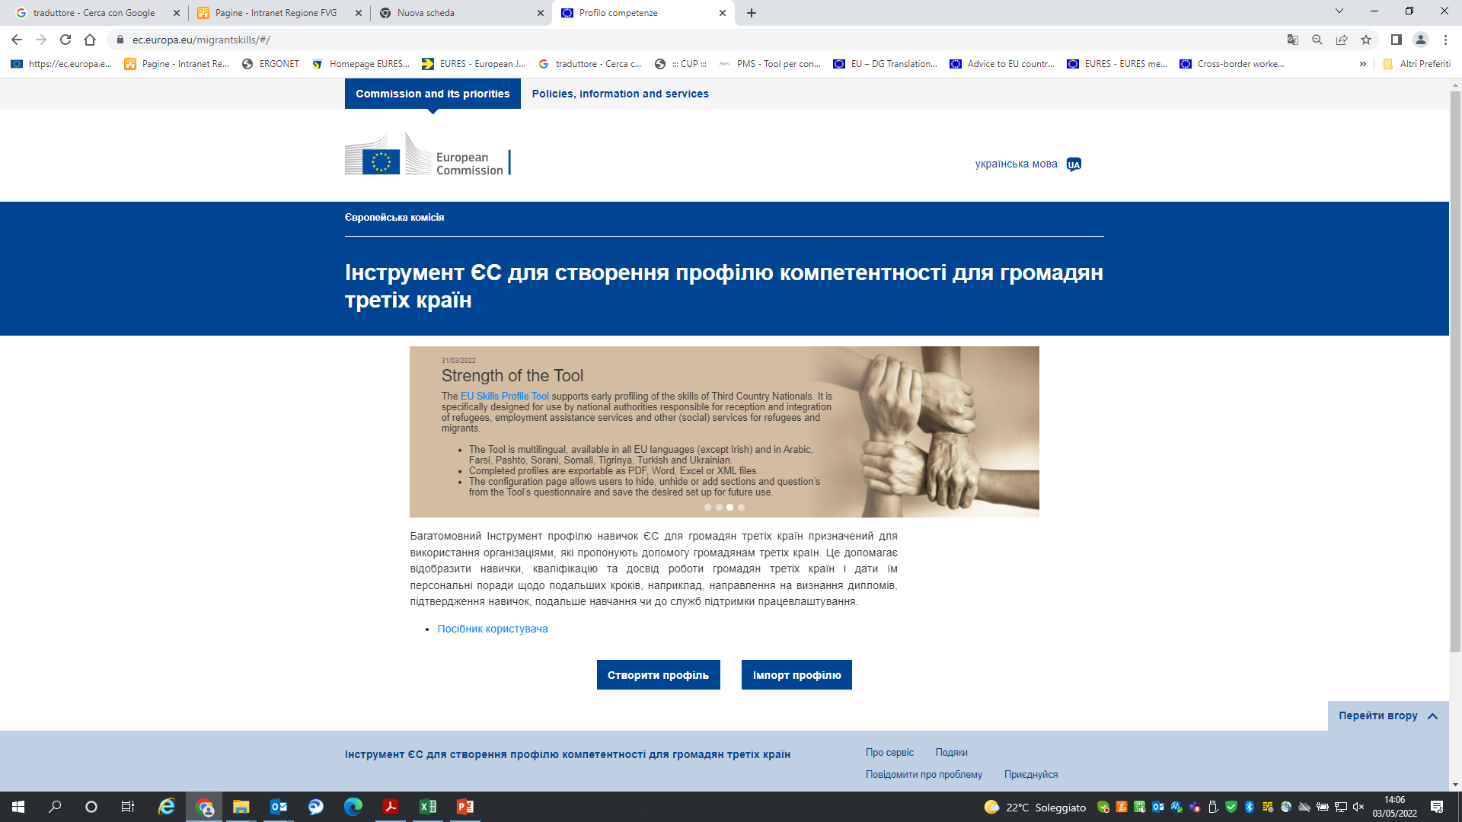
COMPILA IL TUO CV CON NOI
lo STRUMENTO EUROPEO DI DETERMINAZIONE DELLE COMPETENZE (1)
Accedi alla pagina https://ec.europa.eu/migrantskills/#/
2) Imposta la tua LINGUA
3) Decidi se vuoi:
CREARE UN NUOVO PROFILO
IMPORTARE UN PROFILO ESISTENTE (una volta scaricato/esportato, il Profilo può essere aggiornato in qualsiasi momento, da te o dagli operatori del Centro per l’Impiego)

Slide 24
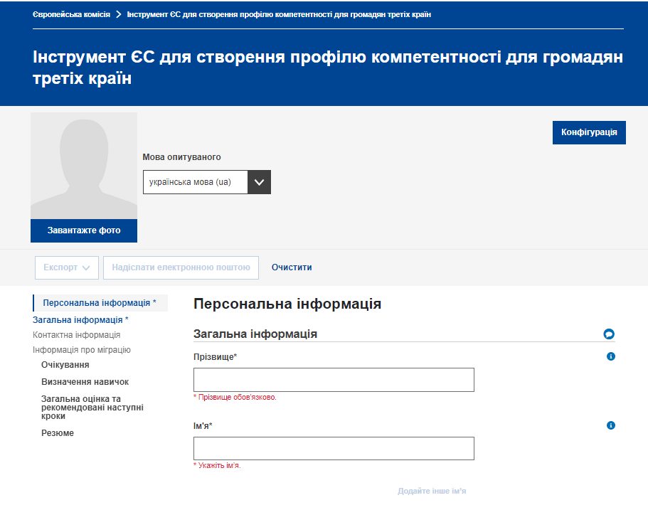
COMPILA IL TUO CV CON NOI
lo STRUMENTO EUROPEO DI DETERMINAZIONE DELLE COMPETENZE (2)
4) Inizia a compilare i campi
5) Non dimenticarti di:
SCARICARE E SALVARE IL TUO PROFILO
INVIARLO VIA EMAIL
IMPORTANTE!
Se hai già iniziato a creare un Profilo, e hai già un appuntamento con il Centro per l’Impiego, o hai in mente di fissarlo, inviaci il tuo Profilo all’email emergenzaucrainacpi@regione.fvg.it
Gli operatori dei Centri per l’Impiego potranno così recuperarlo e completare le informazioni con te durante il colloquio individuale

Slide 25
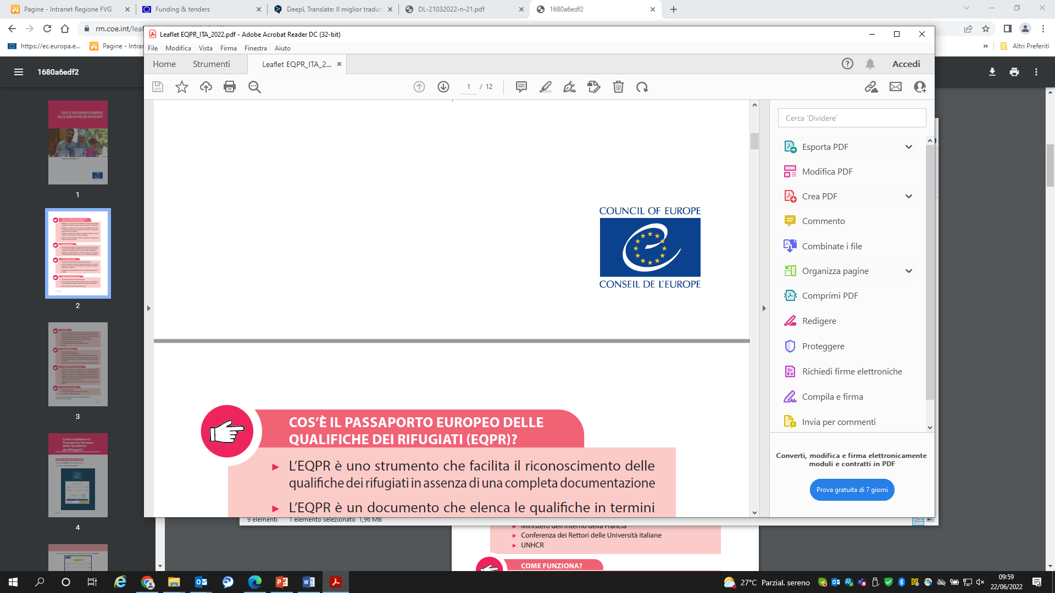
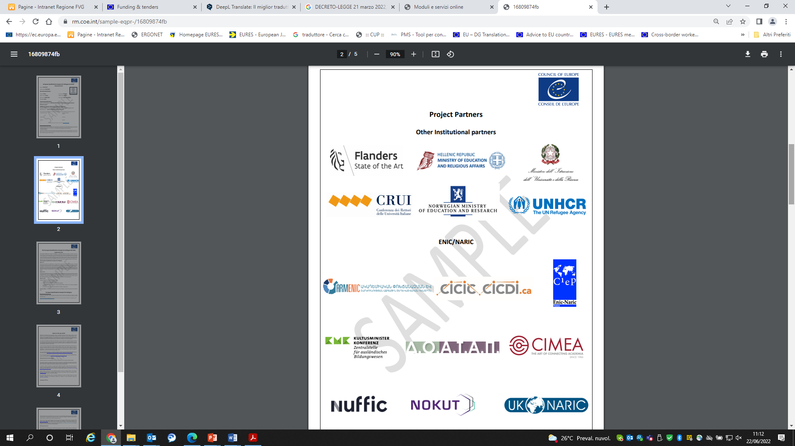



LE PROFESSIONI MEDICO-SANITARIE:
IL Passaporto Europeo delle Qualifiche
per i Rifugiati (EQPR)
European Qualifications Passport for Refugees
ENIC/NARIC
Direzione centrale lavoro,
formazione, istruzione e famiglia

Slide 26
FOCUS - LE PROFESSIONI MEDICO-SANITARIE:
IL Passaporto Europeo delle Qualifiche
per i Rifugiati (EQPR)
fino al 4 marzo 2023, è consentito l'esercizio temporaneo delle qualifiche professionali sanitarie e della qualifica di operatore socio-sanitario ai professionisti cittadini ucraini residenti in Ucraina prima del 24 febbraio 2022 che intendono esercitare nel territorio nazionale, presso strutture sanitarie o sociosanitarie pubbliche o private
le strutture sanitarie forniscono i nominativi dei professionisti ucraini reclutati alla Regione e all'Ordine professionale territorialmente competente
COSA DICE LA LEGGE
(DECRETO-LEGGE 21 marzo 2022, n. 21, art.34,
Deroga alla disciplina del riconoscimento delle qualifiche professionali sanitarie per medici ucraini )
MEDICO
INFERMIERE
OPERATORE SOCIO-SANITARIO
TECNICO DI LABORATORIO MEDICO
MEDICO VETERINARIO
EDUCATORE
QUALI PROFESSIONI (alcuni esempi)
DENTISTA
FISIOTERAPISTA
ASSISTENTE SANITARIO
RADIOLOGO
ODONTOTECNICO
Altre professioni sanitarie
Direzione centrale lavoro,
formazione, istruzione e famiglia

Slide 27
FOCUS - LE PROFESSIONI MEDICO-SANITARIE:
IL Passaporto Europeo delle Qualifiche
per i Rifugiati (EQPR)
per lavorare è necessario essere il possesso del Passaporto Europeo delle Qualifiche per i Rifugiati (EQPR-European Qualification Passport for Refugees)
l’EQPR è uno strumento che facilita il riconoscimento delle qualifiche dei rifugiati in assenza di una completa documentazione
l’EQPR è un documento che elenca le qualifiche in termini di istruzione superiore, esperienze di lavoro e conoscenze linguistiche di un rifugiato
l’EQPR è utilizzato quando si desiderano avviare ulteriori studi o cercare un impiego
LO STRUMENTO EQPR
per crearlo, è necessario accedere alla piattaforma EQPR IT Platform (https://wallet.diplo-me.eu/coe/#/auth/login)
STEP 1: si compila un questionario online
STEP 2: si incontra un team di valutatori per un colloquio (circa 45 min.) durante il quale vengono valutate le qualifiche. I valutatori sono esperti di qualifiche di studio. Hanno esperienza di qualifiche estere e conoscenza del sistema di istruzione dei paesi di provenienza. Il colloquio avviene nella lingua madre o nella lingua di istruzione
STEP 3: dopo il colloquio, viene presa la decisione di rilasciare o meno l’EQPR
COME FARE
Per maggiori informazioni e scaricare il leaflet su come avviare la procedura (UKR, IT, ENG) è possibile accedere alla pagina: https://www.coe.int/en/web/education/recognition-of-refugees-qualifications
Direzione centrale lavoro,
formazione, istruzione e famiglia

Slide 28
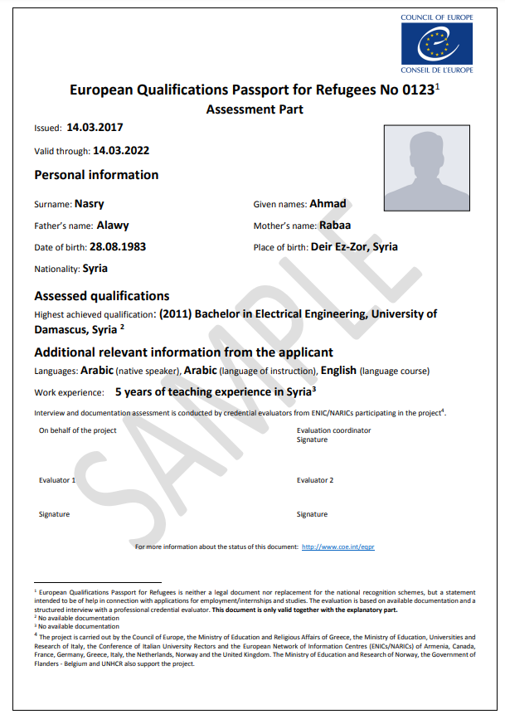
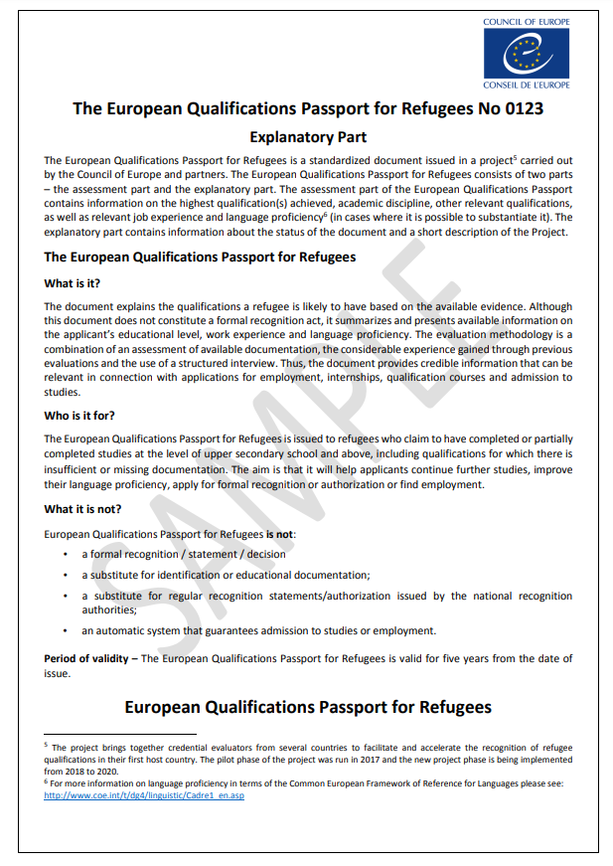
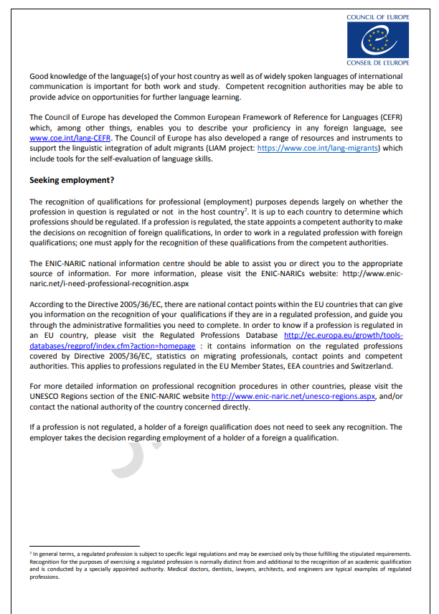
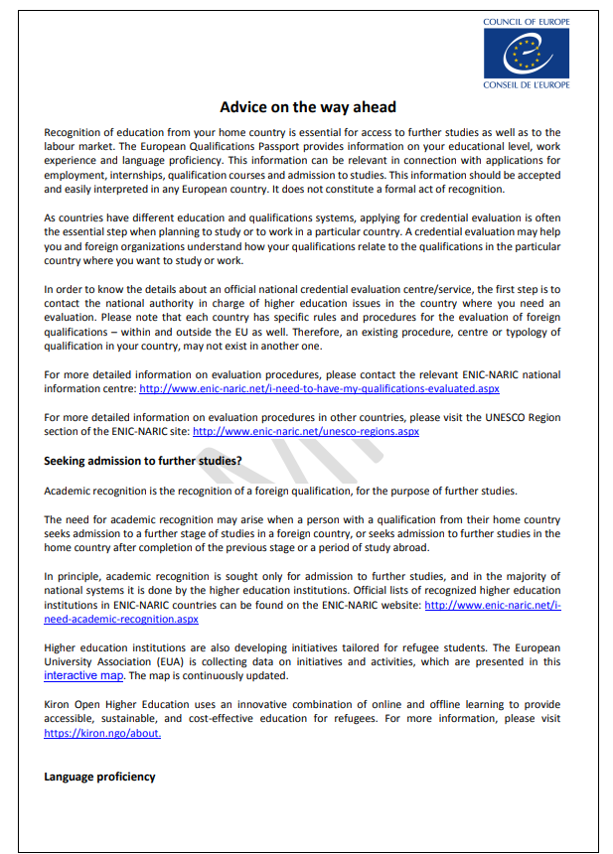
FOCUS - LE PROFESSIONI MEDICO-SANITARIE:
IL Passaporto Europeo delle Qualifiche
per i Rifugiati (EQPR) – un esempio
Direzione centrale lavoro,
formazione, istruzione e famiglia

Slide 29
FOCUS - LE PROFESSIONI MEDICO-SANITARIE:
IL Passaporto Europeo delle Qualifiche
per i Rifugiati (EQPR)
fino al 4 marzo 2023, è consentito l'esercizio temporaneo delle qualifiche professionali sanitarie e della qualifica di operatore socio-sanitario ai professionisti cittadini ucraini residenti in Ucraina prima del 24 febbraio 2022 che intendono esercitare nel territorio nazionale, presso strutture sanitarie o sociosanitarie pubbliche o private
le strutture sanitarie forniscono i nominativi dei professionisti ucraini reclutati alla Regione e all'Ordine professionale territorialmente competente
COSA DICE LA LEGGE
(DECRETO-LEGGE 21 marzo 2022, n. 21, art.34,
Deroga alla disciplina del riconoscimento delle qualifiche professionali sanitarie per medici ucraini )
MEDICO
INFERMIERE
OPERATORE SOCIO-SANITARIO
TECNICO DI LABORATORIO MEDICO
MEDICO VETERINARIO
EDUCATORE
QUALI PROFESSIONI (alcuni esempi)
DENTISTA
FISIOTERAPISTA
ASSISTENTE SANITARIO
RADIOLOGO
ODONTOTECNICO
Altre professioni sanitarie

Slide 30
FOCUS - LE PROFESSIONI MEDICO-SANITARIE:
IL Passaporto Europeo delle Qualifiche
per i Rifugiati (EQPR)
per lavorare è necessario essere il possesso del Passaporto Europeo delle Qualifiche per i Rifugiati (EQPR-European Qualifications Passport for Refugees)
l’EQPR è uno strumento che facilita il riconoscimento delle qualifiche dei rifugiati in assenza di una completa documentazione
l’EQPR è un documento che elenca le qualifiche in termini di istruzione superiore, esperienze di lavoro e conoscenze linguistiche di un rifugiato
l’EQPR è utilizzato quando si desiderano avviare ulteriori studi o cercare un impiego
LO STRUMENTO EQPR
per crearlo, è necessario accedere alla piattaforma EQPR IT Platform (https://wallet.diplo-me.eu/coe/#/auth/login)
STEP 1: si compila un questionario online
STEP 2: si incontra un team di valutatori per un colloquio (circa 45 min.) durante il quale vengono valutate le qualifiche. I valutatori sono esperti di qualifiche di studio. Hanno esperienza di qualifiche estere e conoscenza del sistema di istruzione dei paesi di provenienza. Il colloquio avviene nella lingua madre o nella lingua di istruzione
STEP 3: dopo il colloquio, viene presa la decisione di rilasciare o meno l’EQPR
COME FARE
Per maggiori informazioni e scaricare il leaflet su come avviare la procedura (UKR, IT, ENG) è possibile accedere alla pagina: https://www.coe.int/en/web/education/recognition-of-refugees-qualifications

Slide 31

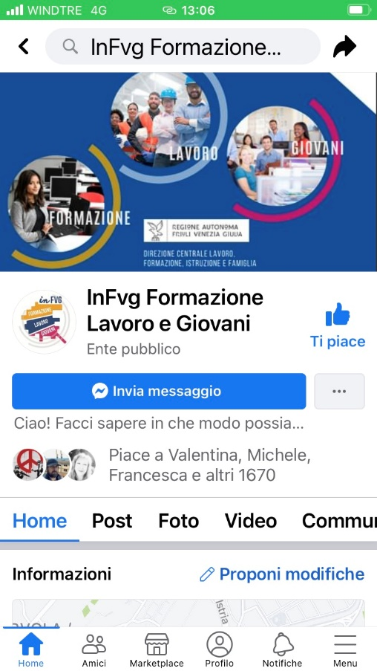


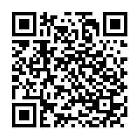
RESTA SEMPRE
AGGIORNATO!
WEB
offertelavoro.regione.fvg.it
www.pipol.fvg.it
www.regione.fvg.it > lavoro e formazione
SOCIAL
@inFvg
@lavoro_FVG
Iscriviti alla Newsletter
S.I.L.O.- Servizio di informazione su lavoro e occupazione
http://bit.ly/iscrizione_Silo

Slide 32
ALTRE INIZIATIVE E INFORMAZIONI UTILI
PIATTAFORMA PER RICHIEDERE UN CONTRIBUTO DI SOSTENTAMENTO
Attraverso questa piattaforma è possibile fare richiesta del contributo di sostentamento per sè stessi, per I propri figli, per i minori di cui si ha tutela legale.
l contributo ha l’obiettivo di offrirti un primo sostegno economico in Italia ed è:
- destinato a chi ha trovato una sistemazione autonoma, anche presso parenti, amici o famiglie ospitanti
riconosciuto per un massimo di tre mesi dalla data riportata sulla ricevuta di presentazione della domanda di permesso di soggiorno per protezione temporanea
La piattaforma è disponibile in lingua ITA, ENG, UKR.
https://contributo-emergenzaucraina.protezionecivile.gov.it/#/

Slide 33
ALTRE INIZIATIVE E INFORMAZIONI UTILI
PATENTE DI GUIDA
FINO A 12 MESI: i titolari di una patente extra-UE possono guidare in Italia con il documento d’origine fino a un anno dall’acquisizione della residenza in Italia.
DOPO I 12 MESI: secondo l’Accordo di reciprocità tra Italia ed Ucraina, i cittadini ucraini dovranno convertire la patente d’origine in italiana. La conversione della patente ucraina in italiana NON richiederà di sostenere esami aggiuntivi, per tutti i cittadini ucraini residenti in Italia da meno di 4 anni al momento della domanda di conversione.
Il reciproco riconoscimento delle patenti di guida ucraine e italiane ai fini della conversione è in vigore dal 24 gennaio 2022 e resterà tale per cinque anni, fino al 24 gennaio 2027, salvo eventuale proroga o modifiche normative.

Slide 34


Incontro con i
Centri di
Orientamento
Regionali
Patrizia Piani, Daniela Patriarca
struttura stabile di sostegno all'orientamento educativo (area friulana),
servizio ricerca, apprendimento permanente e Fondo Sociale Europeo
Regione Friuli Venezia Giulia

Slide 35
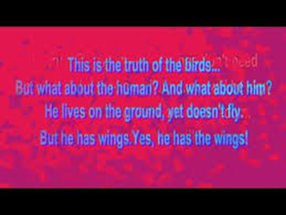
Le ali
E’ vero, agli alati il suolo non serve.
Non c’è terra, ci sarà la volta celeste.
Non c’è un campo, ci sarà la libertà.
Non c’è una coppia, ci saranno le nubi.
In questo è la verità dell’uccello.
E per l’uomo? Com’è per l’uomo?
Vive sulla terra. Non sa volare.
Ma ha le ali. Ma ha le ali!
E sono ali non di penne e piume,
Ma di verità, di onore, di fede.
Chi le ha come fedeltà in amore.
Chi come eterna aspirazione.
Chi come onestà nel lavoro.
Chi come generosità e premura.
Chi come canti o speranza.
O come poesia, o come sogni.
L’uomo non sa volare…
Ma ha le ali. Ma ha le ali!
Lina Kostenko (nata 19 marzo 1930, Rzhyshchiv)

Slide 36


I centri di orientamento regionali (COR)
Come possiamo aiutarti..
Capire i tuoi bisogni
Comprendere cosa potresti fare per sentirti soddisfatto
Conoscere i tuoi interessi
Capire cosa vorresti fare ‘’da grande’’

Slide 37


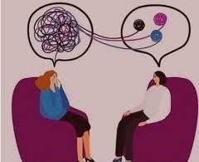

I SERVIZI DI ORIENTAMENTO DELLA REGIONE FVG
I centri di orientamento regionali (COR)
Informazioni
Accoglienza
Consulenza
Attività di rete
Su opportunità di studio, formazione e lavoro, materiale informativo (guide, banche dati etc.)
Comprendere i bisogni, supportare nel processo di scelta, facilitare il percorso di orientamento e riorientamento nel percorso scalastico/formativo
Per chiarire le idee sul futuro formativo/professionale, superare eventuali blocchi che ostacolano la decisione, esplorare nuove opportunità di studio/lavoro
In collaborazione con enti per condividere buone pratiche di orientamento educativo e incrementare la qualità dei servizi offerti

Slide 38
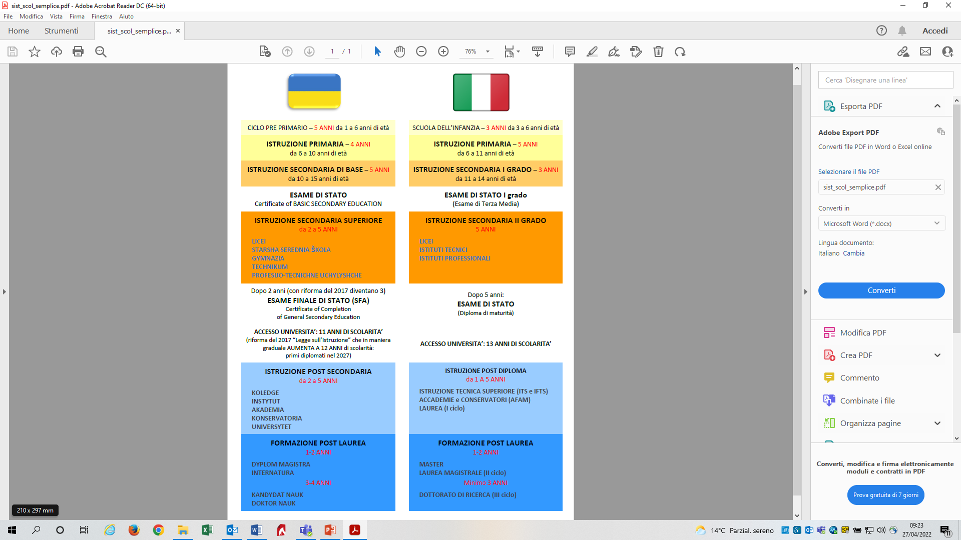

SISTEMI
SCOLASTICI

Slide 39


Sistemi scolastici a confronto
Ciclo pre primario
5
Istruzione primaria
4
Istruzione secondaria base
5
Istruzione secondaria superiore
2/3-5
Istruzione post secondaria
2- 5
Formazione post laurea
1-2 /3-4
ESAME DI STATO
ESAME DI
STATO
Scuola infanzia
3
Istruzione primaria
5
Istruzione secondaria 1° grado
3
Istruzione secondaria 2° grado
5
Istruzione post diploma
1-5
Formazione post laurea
1-2
ESAME DI STATO
ESAME DI STATO

Slide 40


Formazione professionale Ucraina
Formazione professionale Italia
Durata: 2-5 anni
Diploma di lavoratore qualificato/
Specialista Junior
Durata: 3 anni
EQF (European Qualifications Framework) livello 3
qualifica operatore professionale
Eventuale Quarto anno
EQF (European Qualifications Framework)= livello 4
diploma professionale
1° livello (iniziale) di formazione professionale
EQF (European Qualifications Framework) livello 2
2° livello (iniziale) di formazione professionale
EQF (European Qualifications Framework) livello 3
3° livello (superiore) di formazione professionale
EQF (European Qualifications Framework) livello 4-5
Attitudini:
Voglia di entrare velocemente nel mondo del lavoro
Attitudini di tipo pratico (intelligenza delle mani)
Predisposizione ad attività di laboratorio
Interesse per una forte e specifica specializzazione

Slide 41
L’APPRENDISTATO
APPRENDISTATO PER LA QUALIFICA E IL DIPLOMA PROFESSIONALE | L'apprendistato per la qualifica e il diploma professionale (apprendistato di primo livello) è destinato ai giovani tra i 15 e i 25 anni, potenzialmente attivabili in tutti i settori lavorativi. I giovani assunti con questo tipo di contratto continueranno a frequentare la scuola per ottenere un certificato regionale di qualifica o diploma professionale corrispondente ai livelli 3 e 4 dell'EQF. http://www.regione.fvg.it/rafvg/cms/RAFVG/formazione-lavoro/tirocini-apprendistato/FOGLIA1/ | E’ un contratto di lavoro? SI
APPRENDISTATO PROFESSIONALIZZANTE | Rivolto a giovani da 18 a 29 anni compresi per conseguire una qualificazione professionale attraverso un percorso formativo svolto prevalentemente in azienda. http://www.regione.fvg.it/rafvg/cms/RAFVG/formazione-lavoro/tirocini-apprendistato/FOGLIA2/ | E’ un contratto di lavoro? SI
APPRENDISTATO DI ALTA FORMAZIONE E RICERCA | Destinato ai giovani tra i 18 e i 29 anni, per il conseguimento di titoli universitari e di alta formazione, compresi i dottorati di ricerca, per attività di ricerca, nonché per l'apprendistato per l'accesso alle professioni regolamentate. http://www.regione.fvg.it/rafvg/cms/RAFVG/formazione-lavoro/tirocini-apprendistato/FOGLIA3/ | E’ un contratto di lavoro? SI

Slide 42

ALTRE INIZIATIVE ED INFORMAZIONI UTILI
“ACCESSO ALL’EDUCAZIONE”
Ricordiamo che l'iscrizione dei minori stranieri nelle scuole italiane di ogni ordine e grado può essere richiesta in qualsiasi momento dell'anno scolastico.
I minori stranieri privi di documentazione personale, o con documentazione irregolare o incompleta, sono iscritti con riserva, fermo restando il conseguimento del titolo finale. Il certificato viene rilasciato all'interessato con i dati identificativi acquisiti al momento dell'iscrizione.
I minori stranieri soggetti all'istruzione obbligatoria, compresi i rifugiati ucraini, sono iscritti nella classe corrispondente alla loro età, a meno che il consiglio degli insegnanti non decida di iscrivere il bambino in una classe diversa.

Slide 43
CONTATTI
Trieste
Scala dei Cappuccini 1,
Tel. 040-3772855
e-mail: cent.r.o.ts@regione.fvg.it
Gorizia
Corso Italia 55
Tel. 0481-386420
e-mail: cent.r.o.go@regione.fvg.it
Udine
Viale Ungheria 43
Tel. 0432-555409
e-mail: cent.r.o.ud@regione.fvg.it
Pordenone
Piazza Ospedale Vecchio 11/a Tel. 0434-529033
e-mail: cent.r.o.pn@regione.fvg.it
IL SERVIZIO è PUBBLICO E GRATUITO

Slide 44

DOMANDE?

